Slide 1


Inteligencia Artificial y Visión Artificial con OpenCV
Exploraremos cómo la inteligencia artificial (IA) y la visión artificial (VA) se entrelazan. Descubriremos cómo OpenCV facilita la creación de soluciones innovadoras en imágenes.
por Daniel Marín López

Slide 2




¿Qué son la IA y la VA?
La IA busca simular la inteligencia humana en máquinas. La VA permite a las computadoras "ver" e interpretar imágenes.
Conceptos clave: aprendizaje automático, redes neuronales, procesamiento de imágenes.
IA
VA
Conceptos
Simula la inteligencia humana.
Permite a las computadoras "ver".
Aprendizaje, redes neuronales, procesamiento.

Slide 3
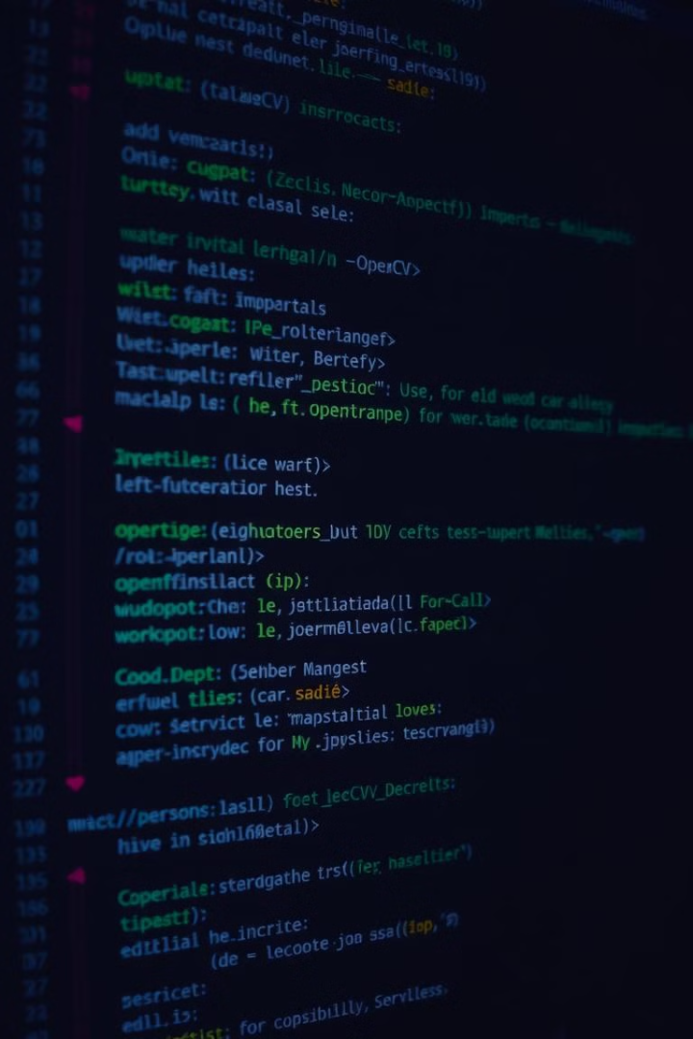
Introducción a OpenCV
OpenCV es una biblioteca de código abierto. Facilita el desarrollo de aplicaciones de visión artificial.
Características: Funciones de procesamiento de imágenes, análisis de video y aprendizaje automático.
1
Código Abierto
2
Funciones
Libre para usar y modificar.
Procesamiento de imágenes y análisis de video.
3
Aprendizaje Automático
Integración de algoritmos de IA.

Slide 4
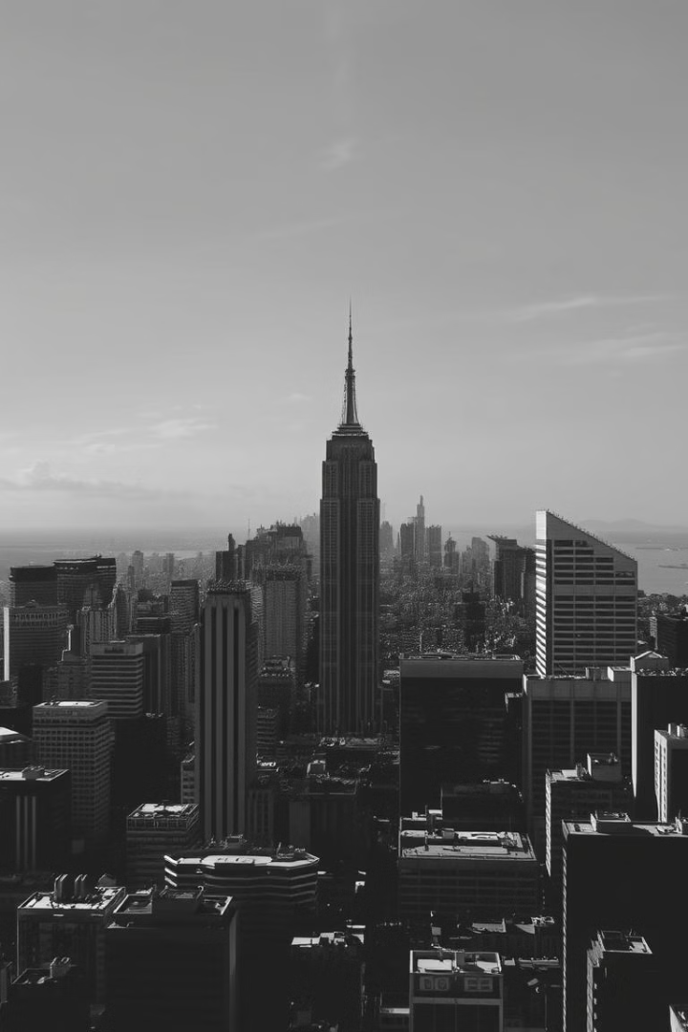



Técnicas Fundamentales
Detección de bordes: Identificar límites en imágenes. Filtros: Modificar imágenes para resaltar características.
Detección de Bordes
Identificación de límites.
Filtros
Modificación de imágenes.
Transformaciones
Aplicar cambios geométricos.

Slide 5
Aplicaciones Prácticas
Reconocimiento facial: Identificar personas en imágenes. Vigilancia: Monitoreo de áreas en tiempo real.
Automatización industrial: Inspección de calidad en líneas de producción.
Reconocimiento Facial
Vigilancia
Automatización
Identificación de personas.
Monitoreo en tiempo real.
Inspección de calidad.

Slide 6



Aprendizaje Profundo en VA
Las redes neuronales profundas mejoran la precisión en tareas de VA. Clasificación de imágenes: Identificar objetos en imágenes.
2
Clasificación
1
Redes Neuronales
Segmentación
3

Slide 7
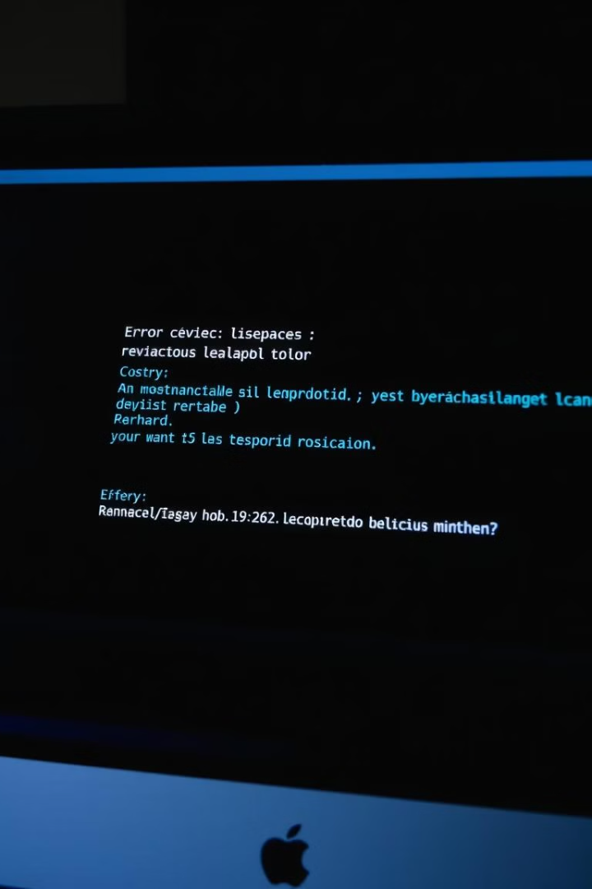
Desafíos y Limitaciones
Requisitos de hardware: Necesidad de computadoras potentes. Sensibilidad a la iluminación: Rendimiento variable en diferentes condiciones.
1
Hardware
Necesidad de computadoras potentes.
2
Iluminación
Sensibilidad a las condiciones.
3
Datos
Requisito de grandes conjuntos de datos.

Slide 8
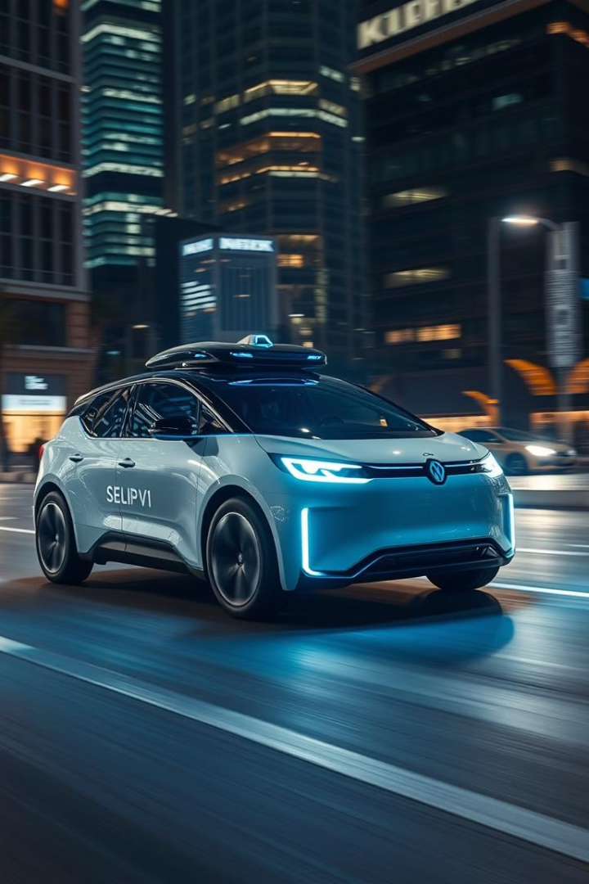
El Futuro de la IA y VA
VA se integra en dispositivos móviles y vehículos autónomos. Aumento de la precisión y eficiencia con nuevos algoritmos.
Integración
Precisión
En dispositivos móviles.
Aumento con nuevos algoritmos.
Vehículos
Aplicación en vehículos autónomos.

